Slide 1
GO
lo cotidiano y lo extraordinario de tus viajes

Slide 2
¿Te has preguntado de qué te estas perdiendo aquí y ahora? GO
Razones por las que nuestr@s usuari@s dicen que vale la pena viajar en aventura al extranjero:
“Me quedé más de 200 veces en casas de familia alrededor del mundo”
“Me animé a hablar con extraños y a fotografiarlos”
“Probé comidas de todos los continentes”
“Conocí a algunas de las personas más importantes de mi vida”
¡Experiencias que vale la pena compartir!

Slide 3

Teaser de GO

Slide 4
Conociendo a nuestr@s usuari@s

Slide 5
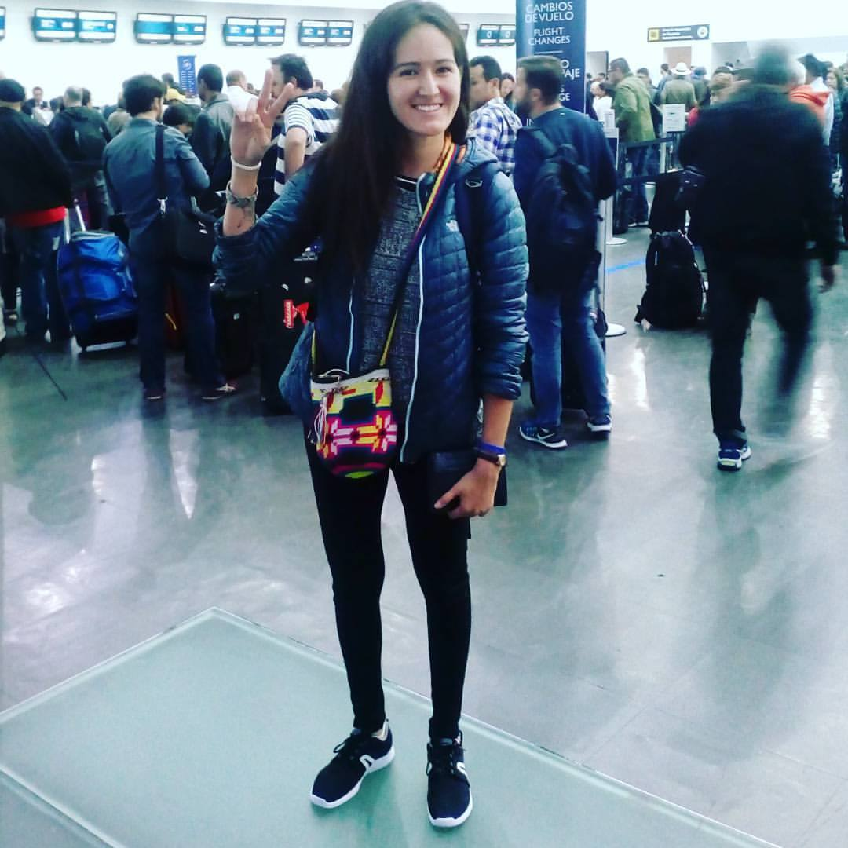
Saskia Zj “Nunca dejes de creer que hay más sueños por cumplir.”
Le encanta viajar. Salió hace dos años de CDMX en avión a Chiapas, se llevó su bici y con ella recorrió centro y Sudamérica durante un año. No tiene miedo a viajar sola.
Casi no llega a hoteles, se hospeda en hostales, casas con familias, estaciones de bomberos, con comunidades de traileros y utiliza los baños públicos. Insiste mucho en recuperar la confianza en las personas. Nunca ha tenido una mala experiencia en estos lugares.
Registró todo su recorrido en sus redes sociales.
Viaja por placer pero nunca desaprovecha la oportunidad de difundir la partería y los derechos de las madres y sus bebés en embarazo, parto y puerperio. Promueve los derechos de las mujeres en general. Ama su trabajo
Edad:30 años
Estado civil: soltera México, CDMX.
Partera de profesión.

Slide 6

Marco (Fuzziion) “Seguir creciendo para hacer lo que más me gusta.”
Le gusta la música electrónica, estudió un diplomado para ser DJ y ejerce cada que tiene oportunidad.
Es carismático, se le considera buen amigo, no le cuesta trabajo relacionarse con la gente.
Es hedonista. Se deja llevar por el prestigio, le gustan las cosas de marca y los lugares caros para comer. Usa productos Apple. Si recibe un mal servicio no regresa a un establecimiento, por otro lado es fiel a los productos y servicios que le gustan.
Ha viajado al extranjero con su equipo de Cheerleading. Aunque ha considerado viajar de “mochilazo”, no se anima. Prefiere ahorrar para irse en avión y usar servicios como Airbnb.
¡Adora los tacos!
Edad: 24 años
Estado civil: soltero México, CDMX.
Estudia Diseño Gráfico y practica Cheerleading en instituciones particulares.

Slide 7
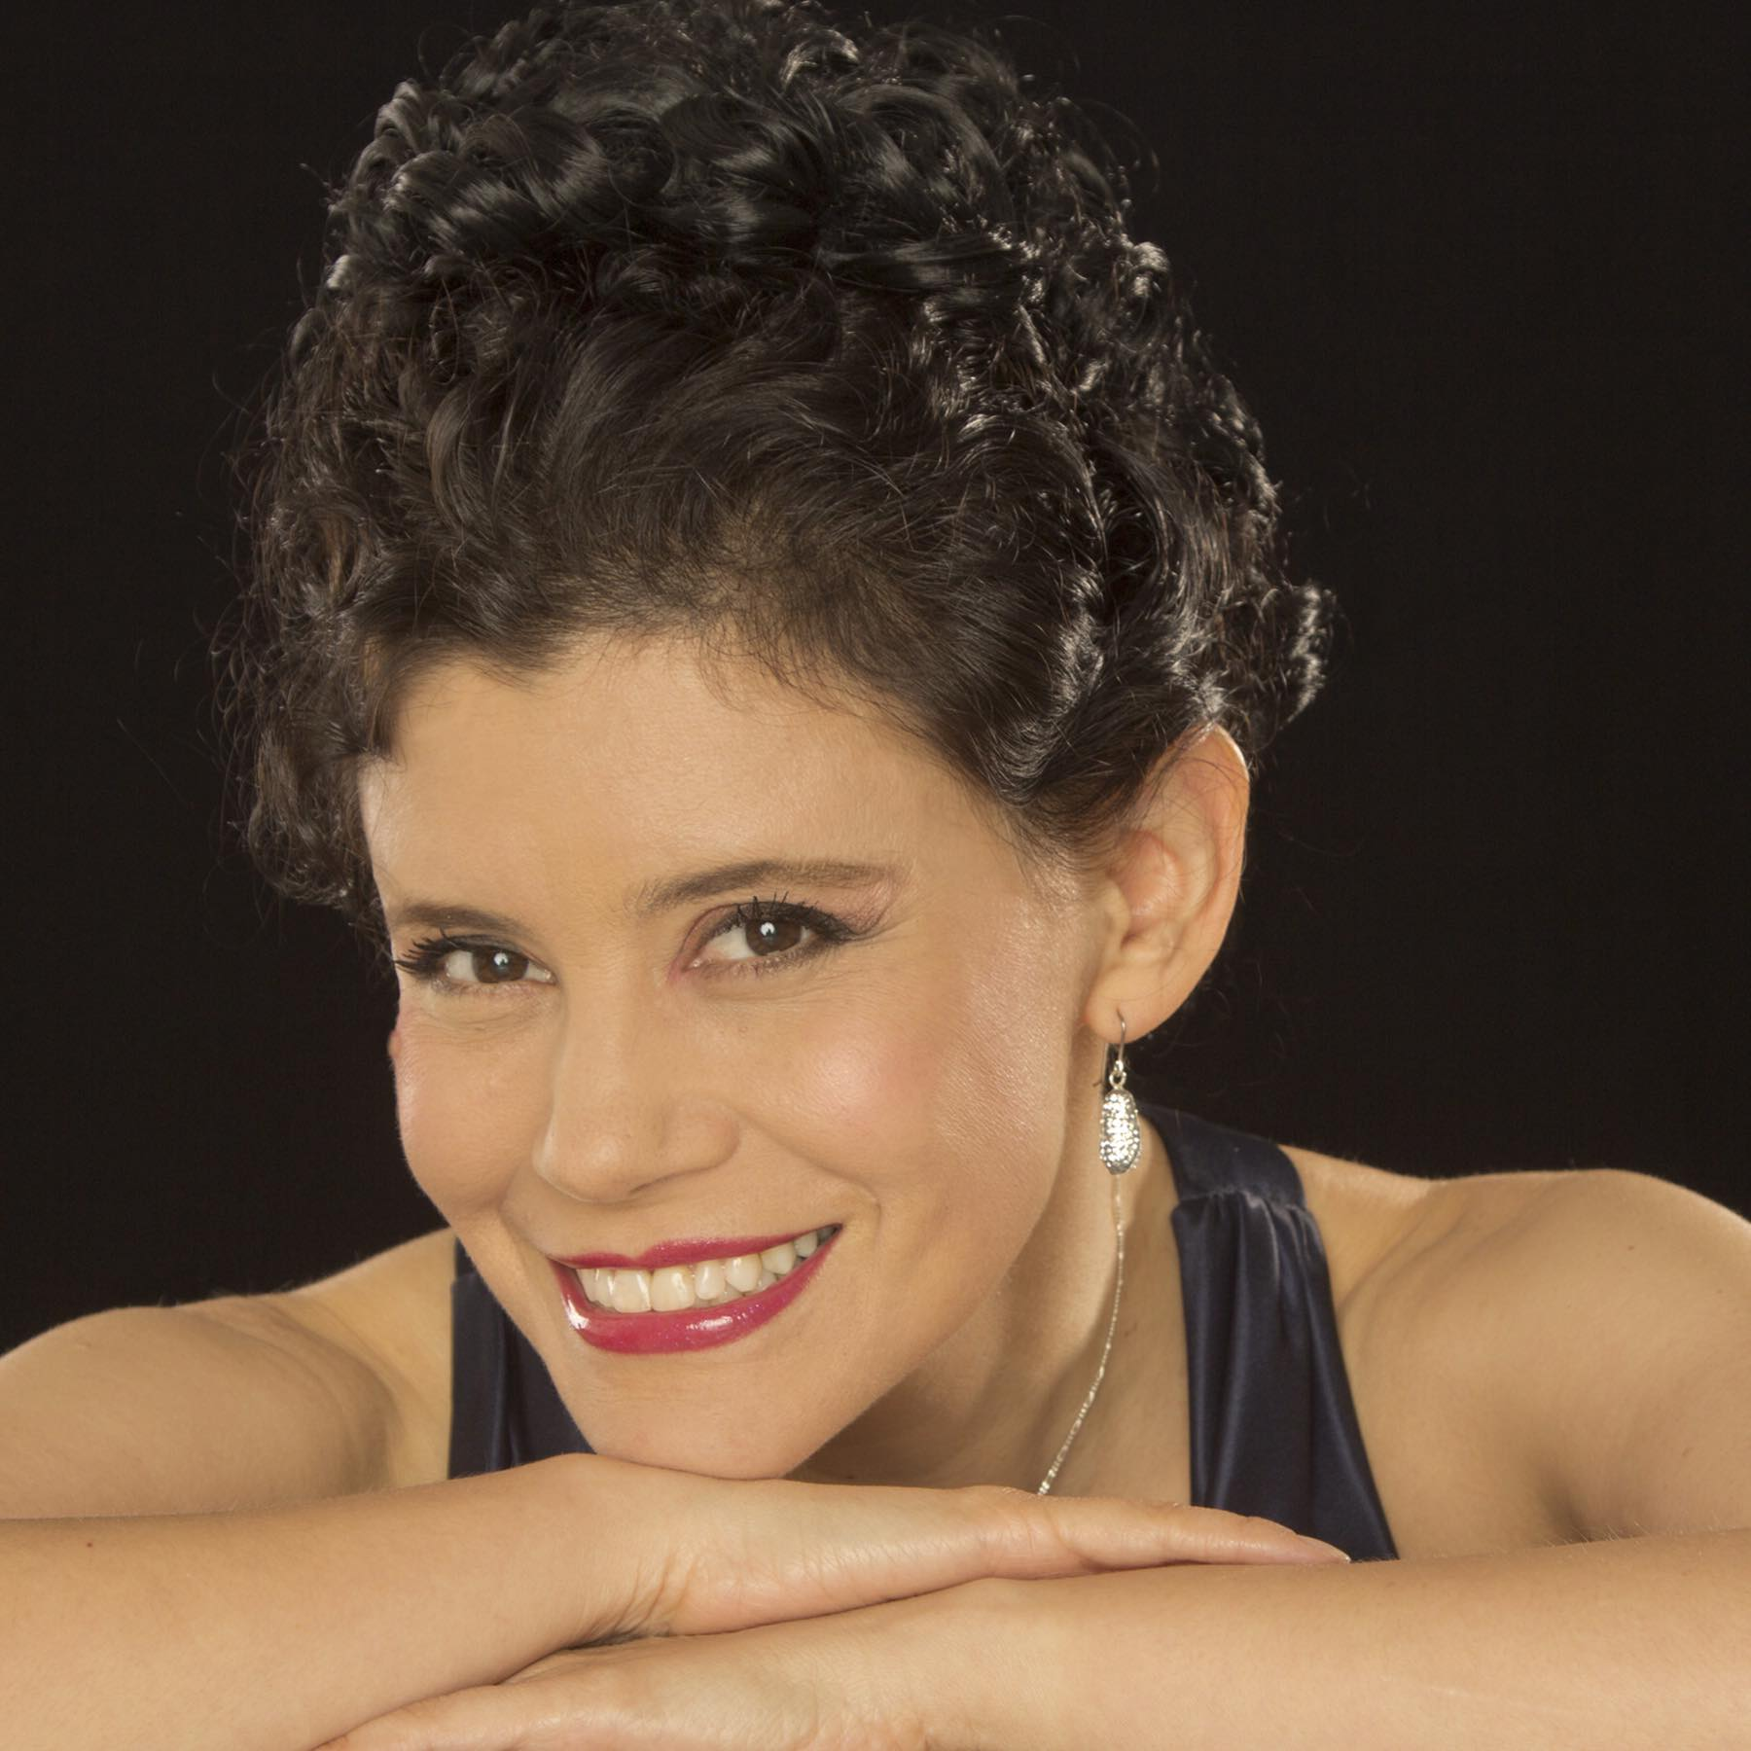
Carla López-Speziale “En el centro de todo hay una luz y una verdad. A ambas las encontramos en la vida y en la música”
Lleva una larga y exitosa trayectoria como cantante de ópera. Nunca se conforma con lo que sabe, siempre profundiza en el conocimiento, le encanta leer. Es Doctora en Música.
Es generosa y de trato agradable. Aunque ha tenido acceso a los mejores hoteles y restaurantes disfruta de comer cosas sencillas en lugares sencillos.
Viaja muchísimo por todo el mundo a lo largo del año. Cuando no está viajando por trabajo le gusta disfrutar de la ciudad de NY con su esposo o en casa al lado de sus dos gatos. Viaja con mucha frecuencia a CDMX a trabajar y visitar a su mamá y hermana.
Publica a menudo en Facebook detalles de sus viajes y su trabajo, pero casi no escribe texto, prefiere publicar fotografías a menudo tomadas por ella misma. Ella administra su propia FB fan page.
Edad: 46 años
Estado civil: casada, sin hijos Mexicana radicada en NY
Es cantante de ópera profesional y aficionada al yoga.

Slide 8
Algunos pain points que detectamos…
En los sitios que visito hago fotos para subirlas a Instagram, luego publico en Twitter y, por supuesto, “tengo que” hacer lo mismo con Facebook.
A veces puedes gastarte mucho dinero en transporte tratando de encontrar tu alojamiento.
Yo no sabía que en Florida (EEUU), las mujeres solteras que salten en paracaídas los domingos pueden ser encarceladas.
Si no sabes a qué lugares conviene ir, terminas gastando mucho tiempo y dinero.
Viajar con amigos es divertido, pero a veces dejo de ir a sitios que me interesan porque ellos no quieren. Me da miedo viajar solo.
Me hubiera gustado que alguien me recomendara un lugar barato para cenar por la noche en NY. La primera vez regresé harta de los hot dogs y las hamburguesas.
Es muy importante considerar el clima, la estación del año y las festividades del lugar a donde vas.
Es un dolor de cabeza la espera en el aeropuerto y la incertidumbre en migración.

Slide 9
¡Te ayudamos a realizar tu sueño de viajar por el mundo!
Yo no viajo porque…
Viajar es caro
Los paquetes de viajes son costosos y limitantes
Con GO...
Siempre sabrás donde están los lugares con las tres B (Bueno, bonito y barato)
Puedes contactar a alguien de la comunidad a donde vas que te informe acerca de los lugares a dónde ir y en qué temporada conviene más.

Slide 10
Lo que GO tiene para ti

Slide 11
¡Te ayudamos a realizar tu sueño de viajar por el mundo!
Me siento insegur@ de viajar sol@.
Me da flojera tener que publicar en todas mis redes sociales.
Puedes encontrar compañer@s de ruta, que te acompañen un tramo o durante todo tu viaje.
La comunidad puede informarte acerca de los horarios y lugares más seguros para realizar tus recorridos.
Si de todos modos prefieres un turismo más convencional, podrás saber acerca de los mejores lugares a los mejores precios.
Te ofrecemos sincronización con todas tus redes sociales, sólo publicas una vez y ¡Listo!

Slide 12
Y lo mejor de todo…
Recibe recompensas en puntos canjeables en productos o servicios al publicar, comentar, interactuar, pero sobre todo al ayudar a miembr@s de la comunidad GO.
Mientras más participas con GO, obtienes más beneficios.

Slide 13
¿Cómo funciona nuestro sistema de puntos?
La mayor cantidad de puntos se obtiene usando nuestra plataforma de planificación, “reporteando” tu viaje, y ayudando a otr@s viajer@s, pero también obtienes puntos con cualquier publicación y consumiendo en establecimientos y prestadores de servicios digitales participantes.
Puedes canjear tus puntos por productos, servicios o experiencias de las empresas con las que tenemos convenios. También puedes optar por cupones de descuento.

Slide 14
Otros beneficios:
Rankeo de usuarios por experiencia. Cada cambio de nivel te regala puntos.
Te ayudamos a planificar: publica tu destino y fecha tentativa de viaje y la comunidad puede darte recomendaciones que ayuden a mejorar tu experiencia
Status: publica tu estado. Si estás en planes, si estas viajando o estas en casa.
Encuentra amigos que coincidan con tu ruta, puedes activar “sugerir amigos” en la configuración para saber quien estará cerca.
Conoce la experiencia de otr@s viajer@s con respecto a la comida, transporte, cultura, normas de conducta y sitios de interés en el lugar que planeas visitar.

Slide 15
¿Por qué elegir GO?
En GO siempre encuentro a alguien que me ayuda a hacer de cada viaje una experiencia extraordinaria.
Con GO puedo acumular puntos por recompensas.
Puedo publicar en GO mis experiencias de viaje y automáticamente se publicarán en mis redes sociales.

Slide 16
“Nuestro destino nunca es un lugar, sino una nueva forma de ver las cosas”.
Henry Miller

Slide 17
Just…
GO

